Slide 1

Swedish National Graduate School for Competitive Science on Ageing and Health
Cecilia Winberg, RPT, PhD
Notes:
Välkomna hit till eftermiddagen, jag heter Cecilia Winberg är fysioterapeut och forskare som på en del av min tjänst har ett uppdrag för SWEAH. SWEAH som står för Swedish National Graduate Shool for Competitive Science on agineg and health är en nationell forskarskola inom åldrande och hälsa. Mitt uppdrag är under 2016 besöka de partneruniversitet som är affilierade till SWEAH för att informera och diskutera SWEAH.
Men först är jag nyfiken på vad ni känner till om SWEAH?
Det är också helt ok att komma med synpunkter under presentationen.

Slide 2
Background
The complex demands that the ageing population places on health care, social service systems and the society cannot be solved by a single discipline or research orientation
Necessity of establishing a unique source for development of cross-disciplinary research on ageing and health
www.med.lu.se/sweah
Notes:
Och varför valde man att starta en forskarskola inom just åldrande och hälsa? Vi är alla medvetna om de demografiska utmaningar som vi lever i och som vi har framför oss. Vi lever idag längre och det är också fler som lever längre med funktionsnedsättningar, det är en större andel personer av den totala befolkningen som är äldre. Den ökade komplexiteten och det ökade trycket på våra samhällsfunktioner; hälso- och sjukvård, social tjänst bidrar till nya frågor som inte kan lösas av enskilda forskare, discipliner eller inriktningar. Det är en nödvändighet att samarbeta och skapa förutsättningar för interdisciplinär forskning kring åldrande och hälsa.

Slide 3

Swedish National Graduate School for Competitive Science on Ageing and Health
Financed by Swedish Research Council; 15 partners across Sweden:
Lund University (coordinator, with 11 internal partners)
Blekinge Institute of Technology
Chalmers University of Technology
Dalarna University
Jönköping University
Karolinska Institutet
Kristianstad University
Linköping University
Linnaeus University
Luleå University of Technology
University of Gothenburg
Region Skåne
Royal Institute of Technology
Red Cross University College
SP Technical Research Institute of Sweden
www.med.lu.se/sweah
Notes:
SWEAH har existerat sedan december 2013 när Vetenskapsrådet fattade beslut om att investera 15 miljoner kronor för att skapa en ny nationell forskarskola mot åldrande och hälsa. Det är den största monetära satsningen som har gjorts på en forskarskola i Sverige. Investeringen ska fördelas på tre år och det finns möjlighet för förlängning på ytterligare fem år. Vilket kommer att fattas beslut om inom kort
På listan här kan ni se de partneruniversitet som är knutna till SWEAH, det är 15 partners runt om i landet. Vid Lunds universitet som koordinerar forskarskolan finns dessutom 11 interna partners. Under perioden som SWEAH har funnits har det tillkommit partners men också försvunnit.

Slide 4
SWEAH Mission
Collaborating Swedish higher education institutions
and international partners
Providing the best cross-disciplinary third cycle education (research level)
Developing a curriculum accommodating different research traditions
Engaging researchers from a broad variety of disciplines
www.med.lu.se/sweah
Notes:
Så vad vill vi då med SWEAH
Vi vill öka samarbetet med lärosätena i Sverige och med internationella partners
Vi vill bidra med den bästa interdisciplinära utbildningen på forskarnivå
Vi vill utveckla kursplaner som tar hänsyn till olika forskningstraditioner
Vi vill också engagera forskare från olika discipliner

Slide 5

SWEAH Long-term Goal
Develop and strengthen the recruitment base of future leaders in research on ageing and health
Improved health & quality of life,
medical treatment and care
for the ageing population
www.med.lu.se/sweah
Notes:
På lång sikt vill SWEAH bidra med att utveckla och stärka underlaget av framtida ledare inom forskning om åldrande och hälsa och vi vill också bidra till en förbättrad hälsa, livskvalitet, sjukvård för den åldrande populationen

Slide 6
SWEAH Program Components
Recruitment of 50 affiliated PhD students
Student-driven specific SWEAH Curriculum development
Nationally and internationally open courses
National web portal
International Summer School on Ageing (ISSA)
Post-doc program (course + mentorship)
www.med.lu.se/sweah
Notes:
Den nationella forskarskolan innefattar flera olika komponenter.
Basen för verksamheten är de doktorander som är knutna till SWEAH. Idag finns det 45 st och de representerar olika discpliner; medicin, juridik, omvårdnad, bara för att nämna några.
Med hjälp av doktoranderna har vi utvecklat kursplaner för specifika SWEAH kurser
Kurserna som anordnats välkomnar även internationella deltagare
Det finns en nationell hemsida
I internationellt samarbete är vi en medarrangör i en internationell sommarskola om åldrande (ISSA-International Summer School on Ageing )
I forskarskolan ingår också kurser för post dok samt möjlighet till mentorskap.
Jag kommer att prata mer om de olika aktiviteterna längre fram.

Slide 7

Notes:
Innan vi pratar mer om de olika aktiviteterna tänkte jag att vi skulle diskutera fördelar med en nationell forskarskola
Vilken nytta kan man ha av en nationella forskarskola- som doktorand, handledare, forskare, samhället?

Slide 8
Vilken nytta kan man ha av en nationell forskarskola
  Som doktorand
  Som handledare
  Som forskare
  Annat?
Notes:
Komma på en fråga till

Slide 9
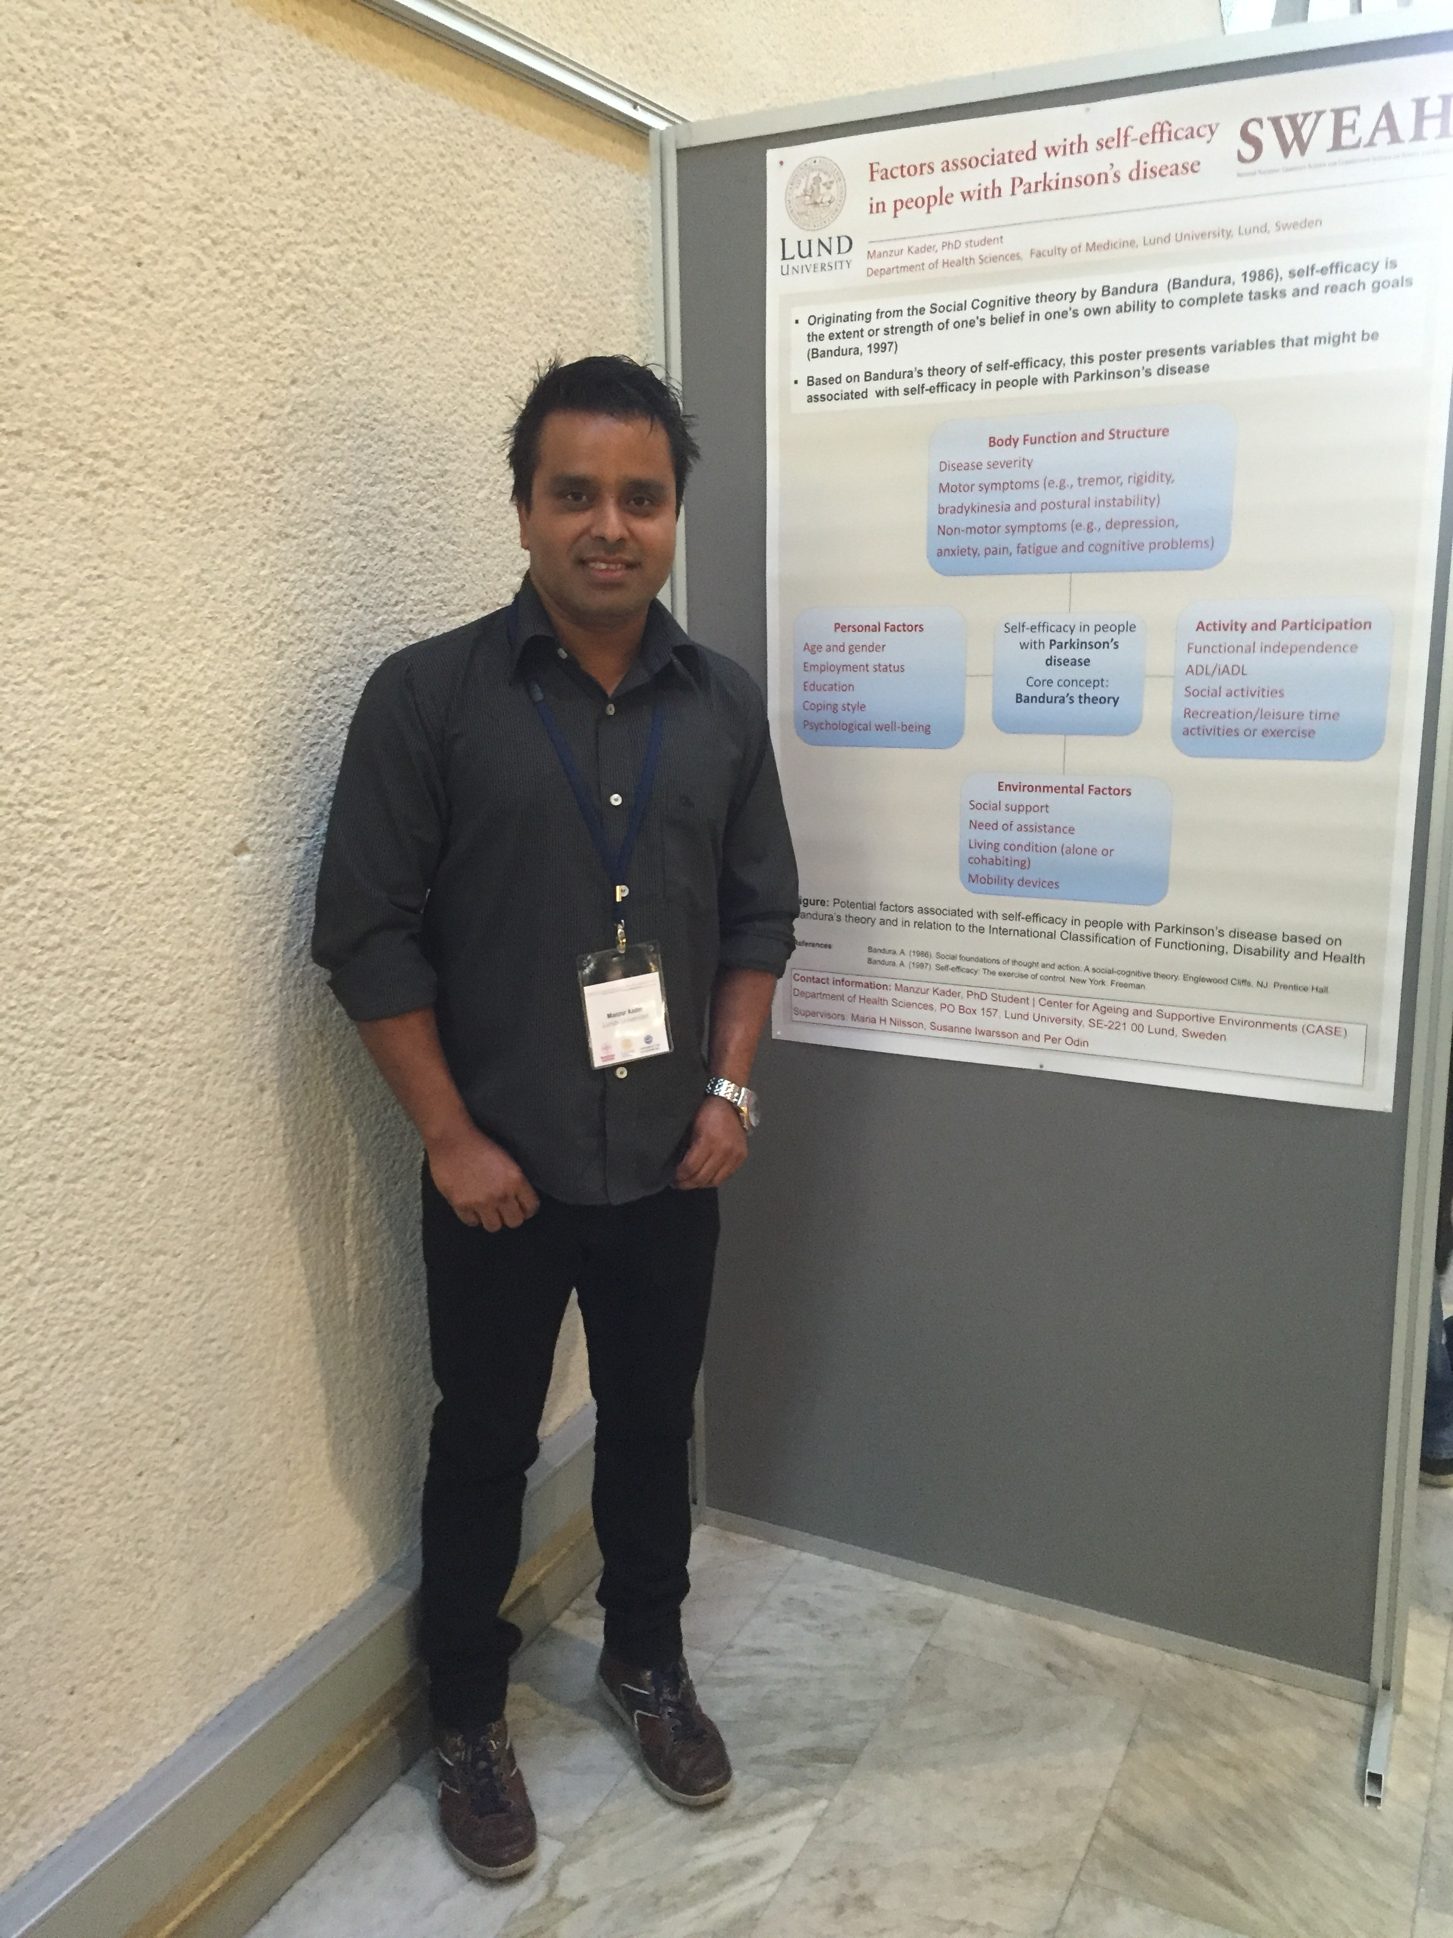
Affiliated SWEAH PhD Students
PhD students with a thesis project with potential for research in ageing and health
Wide range of disciplines
Supervisor commitment
SEK 20,000/student and year
Scholarship
45 students affiliated, Jan 2016
www.med.lu.se/sweah
Notes:
Om man som doktorand på ett partneruniversitet har ett avhandlingsprojekt med fokus på åldrande och hälsa har man möjlighet att ansöka om att vara bli SWEAH doktorand. Ansökan ska göras innan man har nått halvtid. Det är som sagt en bredd på de discipliner som är del av SWEAH. För att det ska bli behöver vi som handledare också engagera sig både i ansökningsprocessen och under tiden som SWEAH doktorand. Varje doktorand får en ryggsäck på 20 000 kr / student och år. Ryggsäcken kan användas till kurser/konferens men också för att kunna delta i de aktiviteter som SWEAH ordnar för doktorander. I januari i år hade vi 45 studenter affilierade till SWEAH.
Innan vi går vidare ska vi ska få höra Therese Lindberg som är doktorand vid SWEAH och vid BTH berätta om sina erfarenheter som doktorand.

Slide 10
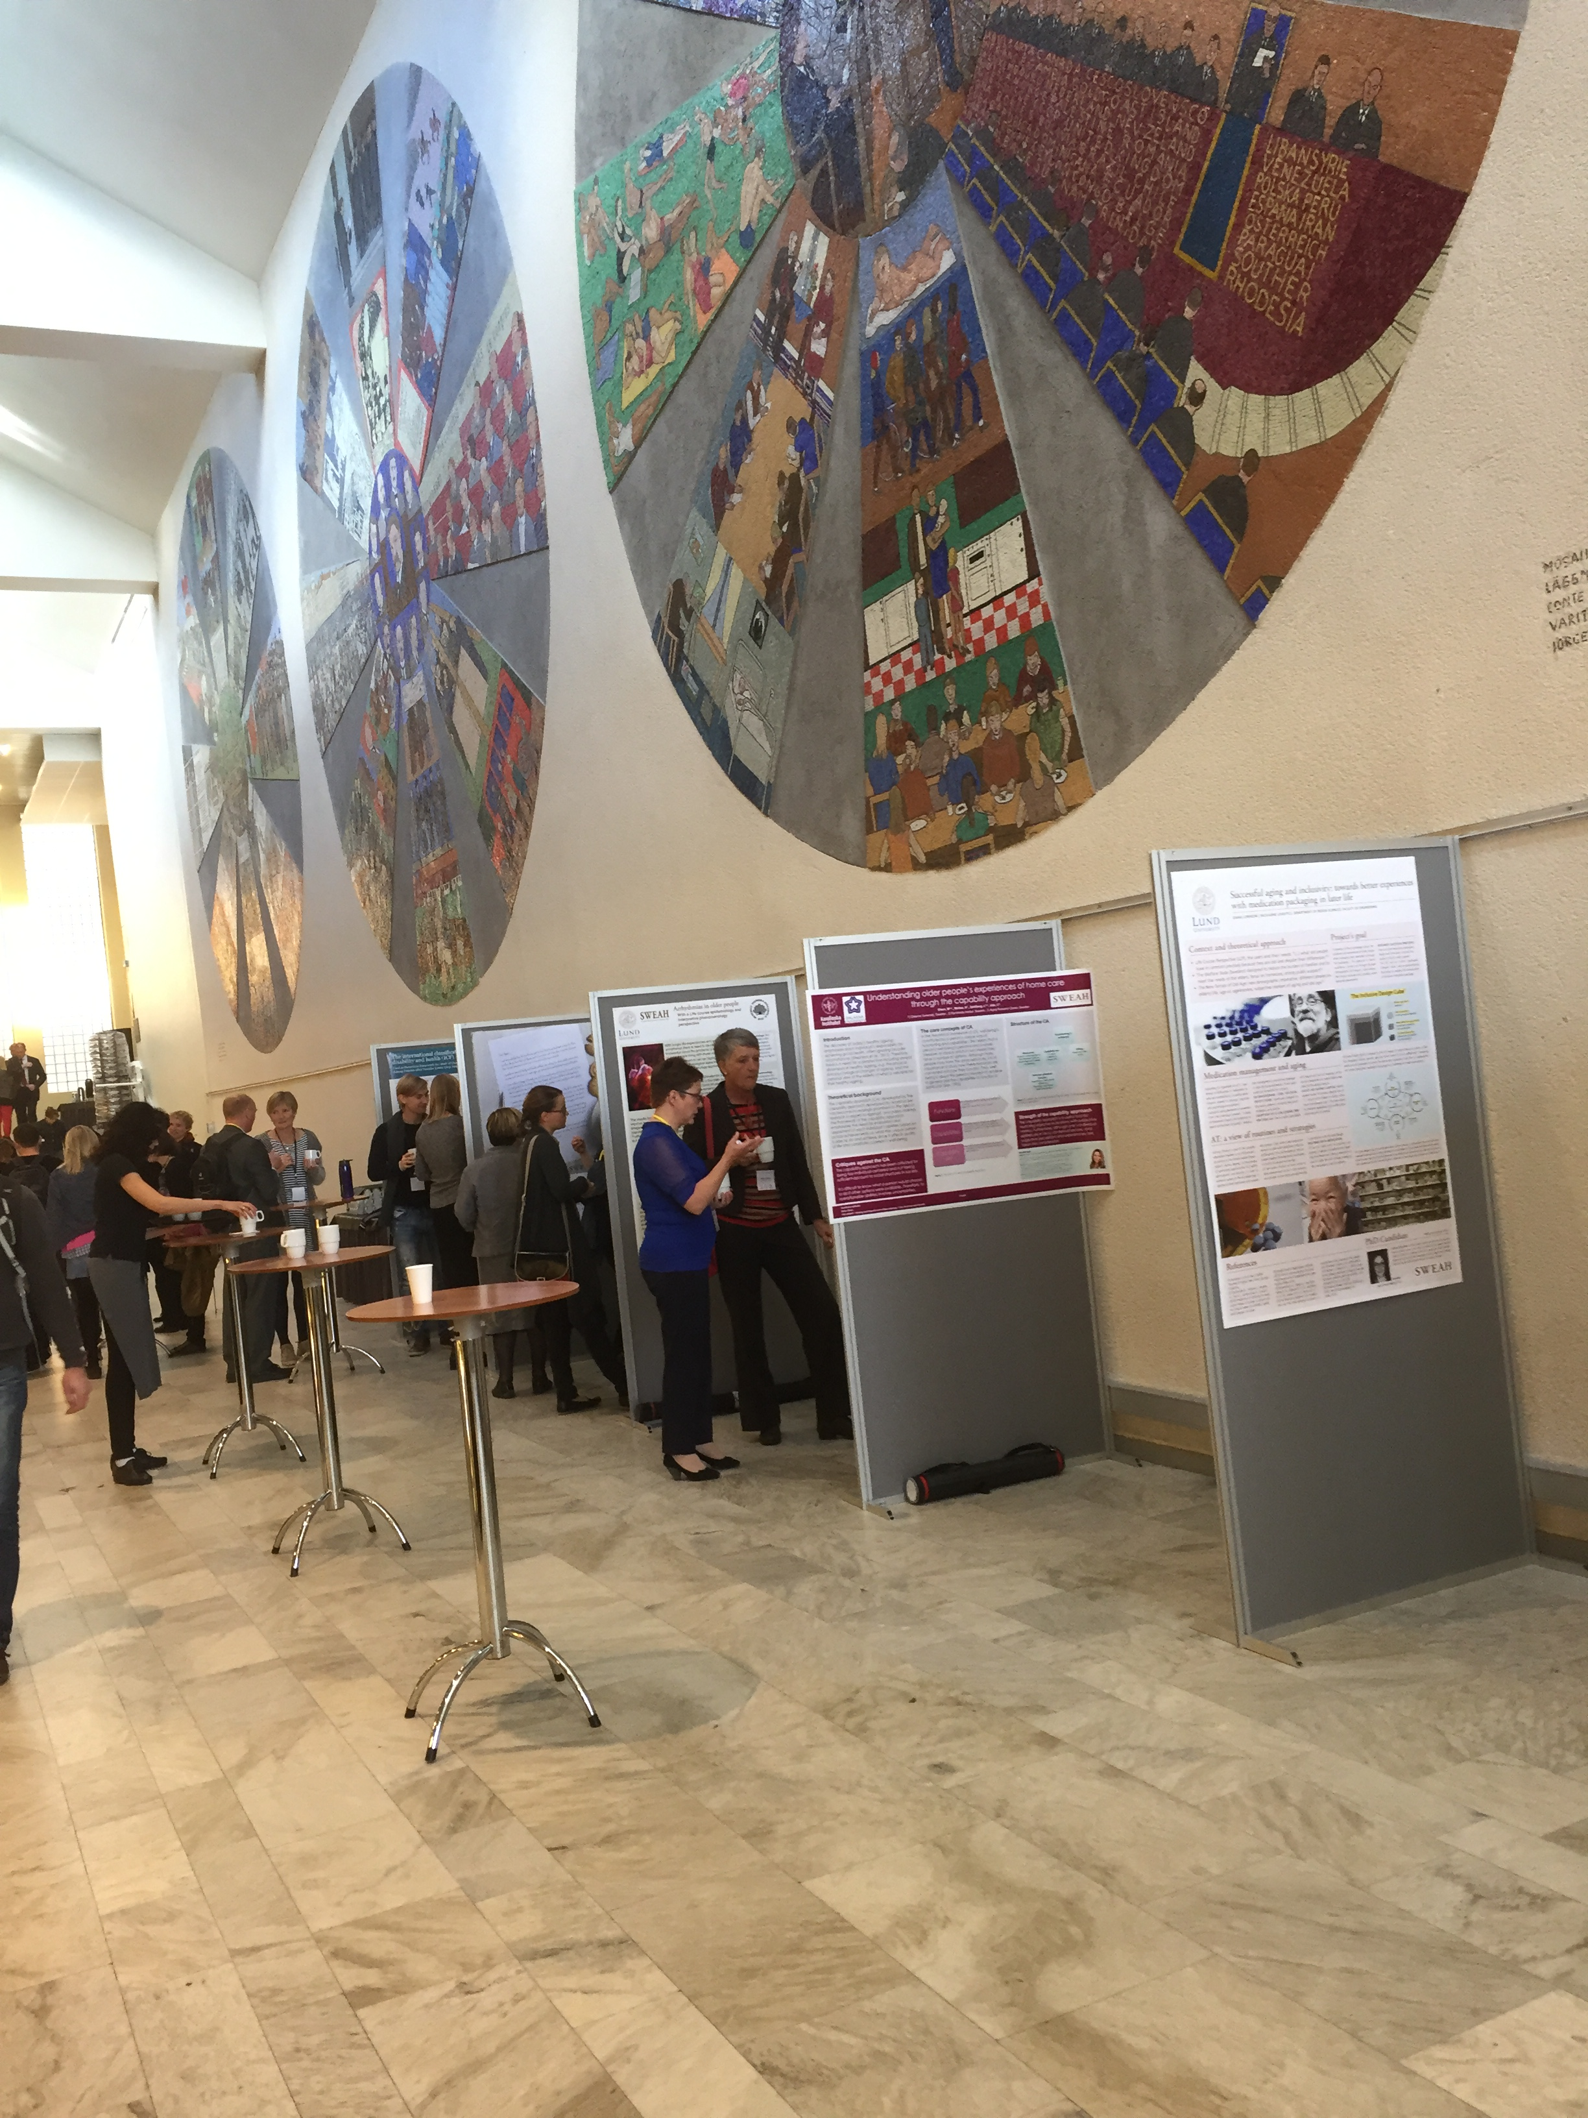
Who can apply?
Open to PhD students registered at partner universities
Thesis project of relevance for ageing and health
Maximum midway in education track
PhD student, supervisor and department commitment
4-year contract = two courses in specific curriculum
Notes:
22 applicants Sep 2016
Approximately 8 will be accepted
Future calls depending on graduation rate among affiliated students, and funding

Slide 11
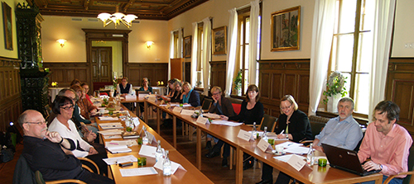
Specific SWEAH Curriculum
Three cross-disciplinary courses on ageing and health (3 ECTS)
Student-driven course development and learning
Distance-learning over 6-12 months, with 2-3 day on campus workshop/s
www.med.lu.se/sweah
Notes:
För att uppfylla kursplanen som SWEAH doktorand ingår det att man ska delta i tre interdisciplinära kurser på kring åldrande och hälsa. Kurserna utgår från studenternas utveckling och lärande och är uppbyggda som distanskurser under 6-12 månader med 2-3 dagar vid något universitet. Kurser, utbildningar, litteratur
Ansökan ska vara inne senast 31/3 om man vill söka resebidrag för att åka utomlands.
Själv hålla kolla på utgifter.

Slide 12
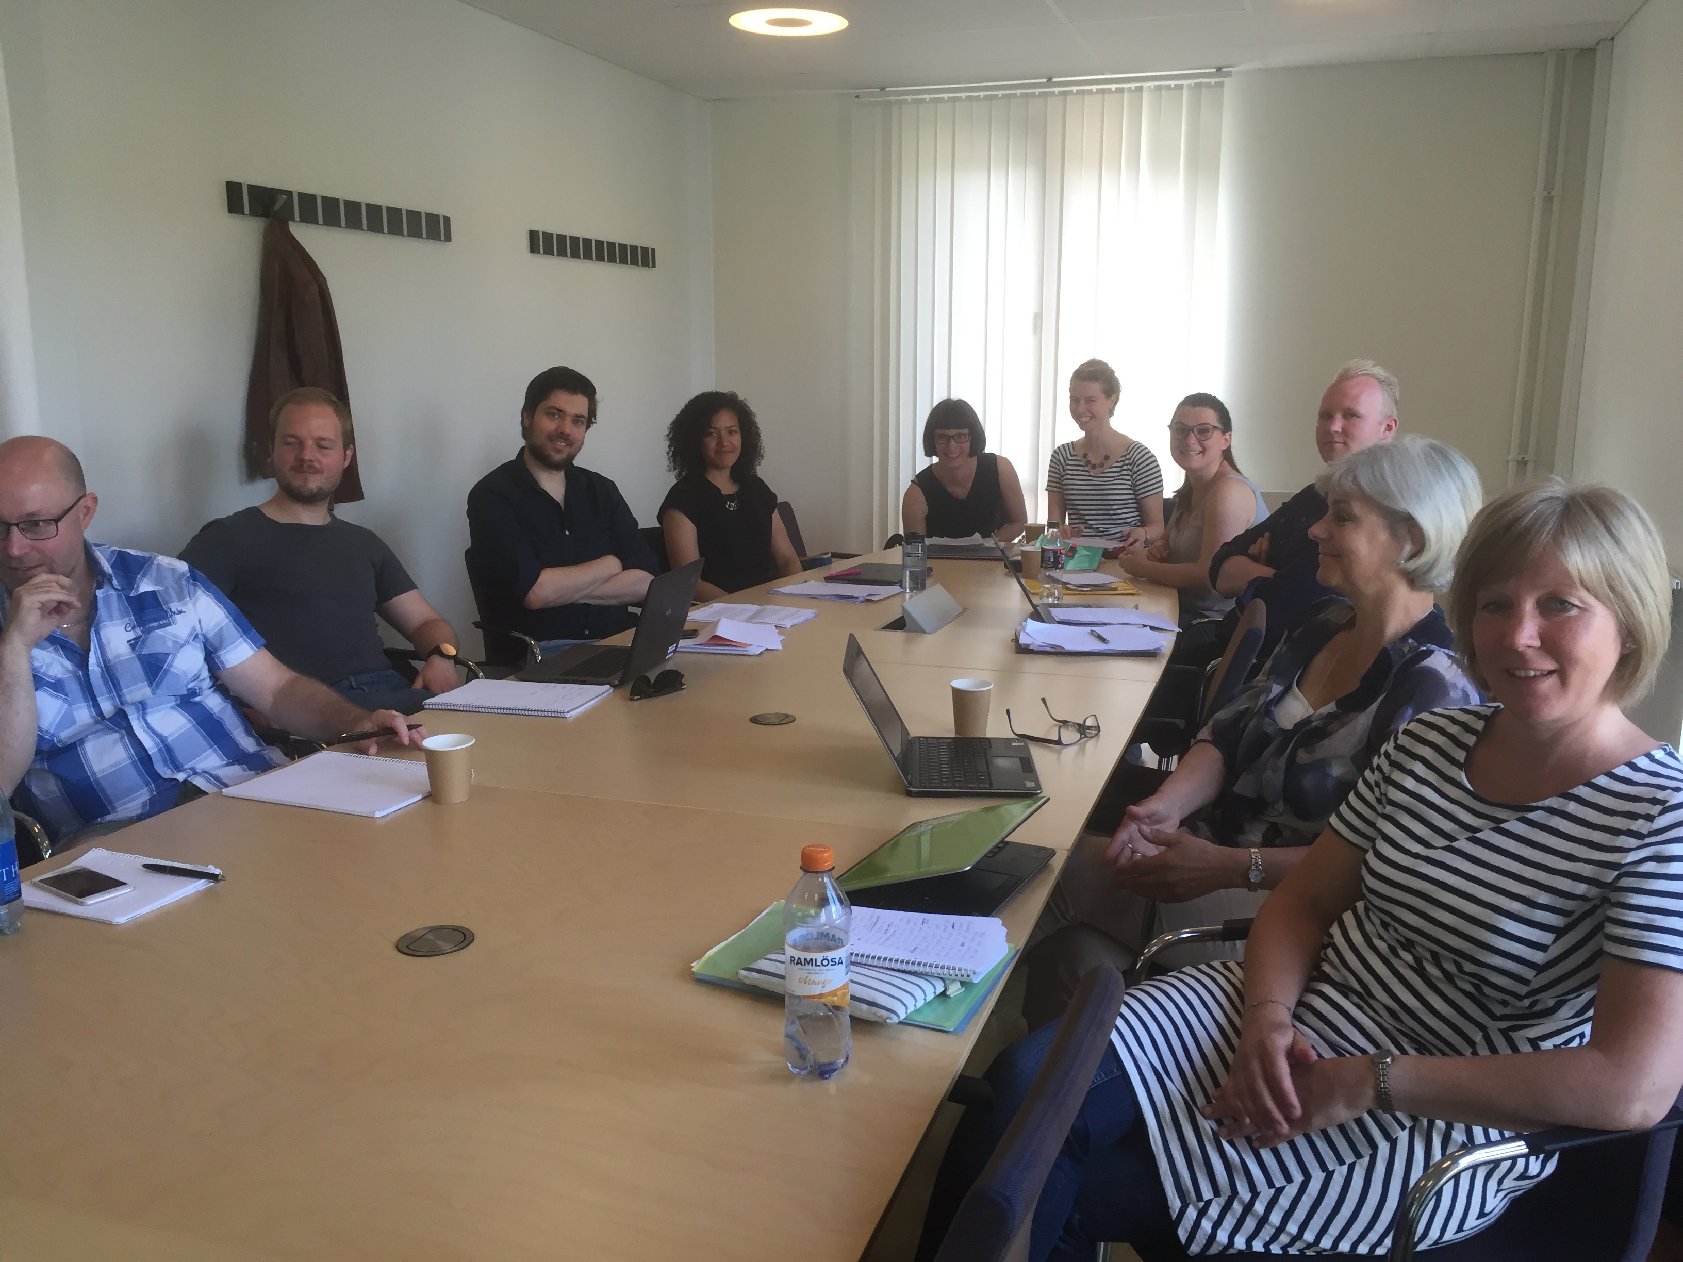
Example of courses on ageing and health
Ageing: From Multidisciplinary to Integrative Perspectives
Theories on Ageing
Theoretical Perspectives on Methodological Choices in Research on Ageing & Health
One course per year,
3 ECTS each

Slide 13

SWEAH National Web Portal
National courses with relevance for research on ageing and health
For overview and optimization of the national supply of courses in the field
Co-funding of development and running costs
No course charges; open to all PhD students in Sweden and internationally
www.med.lu.se/sweah

Slide 14
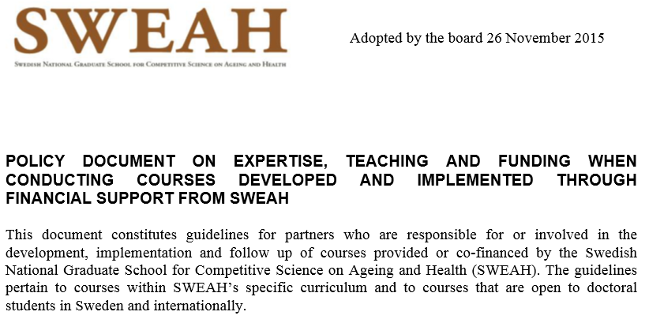
Open Call for Co-funding of Open Courses
SEK 25,000 + indirect costs for planning
SEK 75,000 + indirect costs for running the course
Principles for course development, content and implementation
See www.med.lu.se/sweah
Notes:
Möjlighet att söka medel för kurs som anordnas lokalt. Upp till 100 000 kronor.
Ska baseras på SWEAHs curriculum och de bärande idderna om tvärvetenskaplighet och integrativ forskning
Samverkan med två eller flera av SWEAHs partners

Slide 15
SWEAH Postdoc Program
Part 1: Course open to Swedish and international postdocs
- planning of own scientific careers
- developing skills for future work as senior researchers
Part 2: For postdocs engaged in research on ageing and health at SWEAH partners; mentorship and targeted activities – initiated in 2017
www.med.lu.se/sweah
Notes:
I SWEAH ingår också ett postdoc program som innefattar två delar; den första delen som påbörjades i våras är en kurs som är öppen för svenska såväl som internationella post doc. Kursen styrs till stor del av deltagarna själv och är fokuserad på den vetenskapliga karriären och ger möjlighet att utveckla förmågor för framtida arbete som forskare.
För post docs inom åldrande och hälsa finns också ett mentorskapsprogram och riktade aktiviteter som tex möjlighet att delta i konferenser, seminarier ets.

Slide 16
First Postdoc Course Ongoing
14 participants – more than half from abroad
No course fee; accommodation included
3-day workshop, May 2016
2-day workshops, Sept & Dec 2016
Participant-driven content
Focus on individual career development and grant writing
Next course 2018 (?)
Notes:
Den första kursen startade som sagt i våras och innefattar 14 deltagare varav mer än hälften kommer från ett annat land än Sverige. Kursen är gratis och boende i samband med kursen är inkluderat. I maj genomfördes den första workshopen som tex innehöll presentationer om att söka forksningsmedel
Next course 2018 (?)

Slide 17



International Summer School on Ageing (ISSA)
Cross-disciplinary and longitudinal studies on ageing
Topics ranging from preclinical over clinical to health sciences
Includes medical, health, social and behavioral sciences, demography, engineering, etc.
SWEAH
ISSA 1: Ancona, Italy 2012
ISSA 2: Lund, Sweden 2014
ISSA 3: Vancouver, Canada 2016
ISSA 4: Newcastle, UK 2018
Notes:
UBC?
INRCA- Italian National Institute of Health and Science on Ageing, Ancona?
The Univeristy of British Columbia
ISSA öppen för alla även de som inte är SWEAH doktorander eller knutna till partneruniversitet.

Slide 18
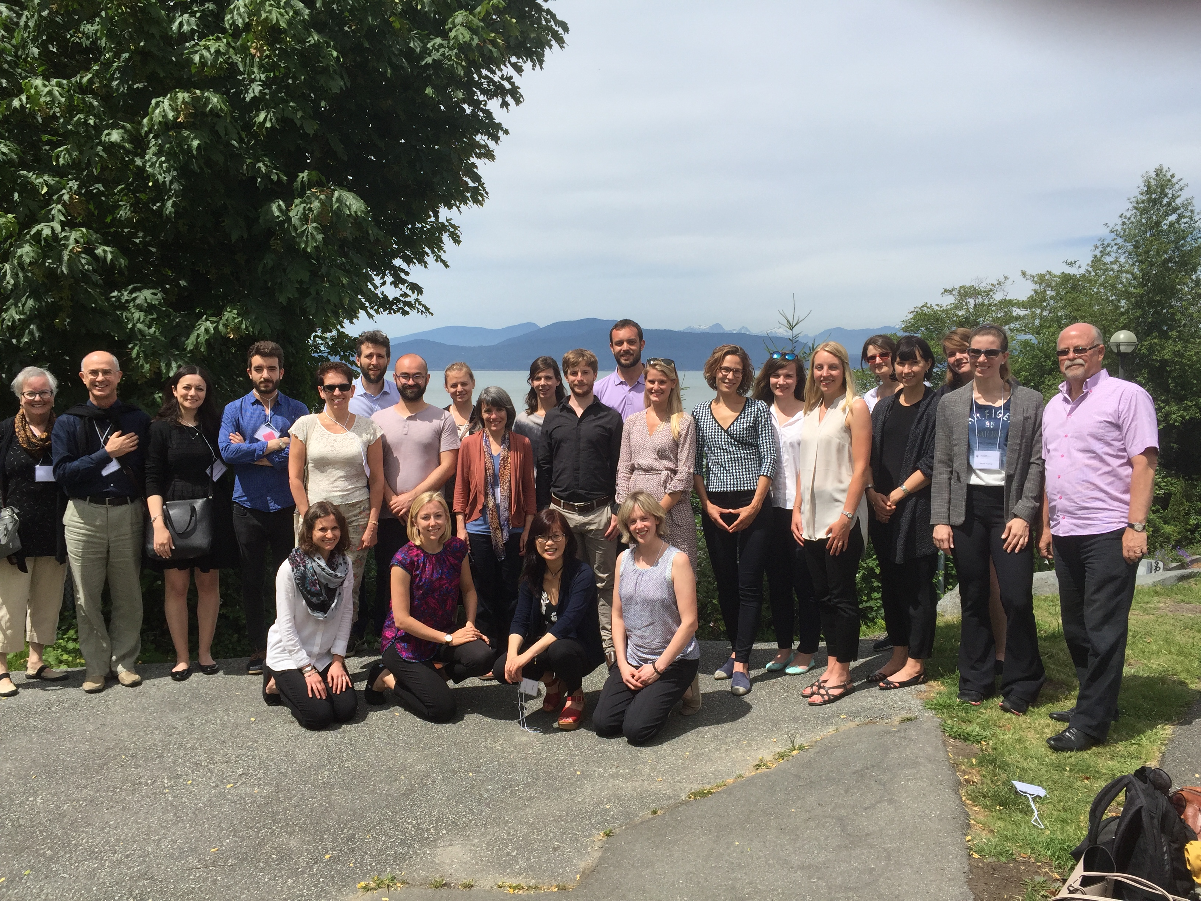
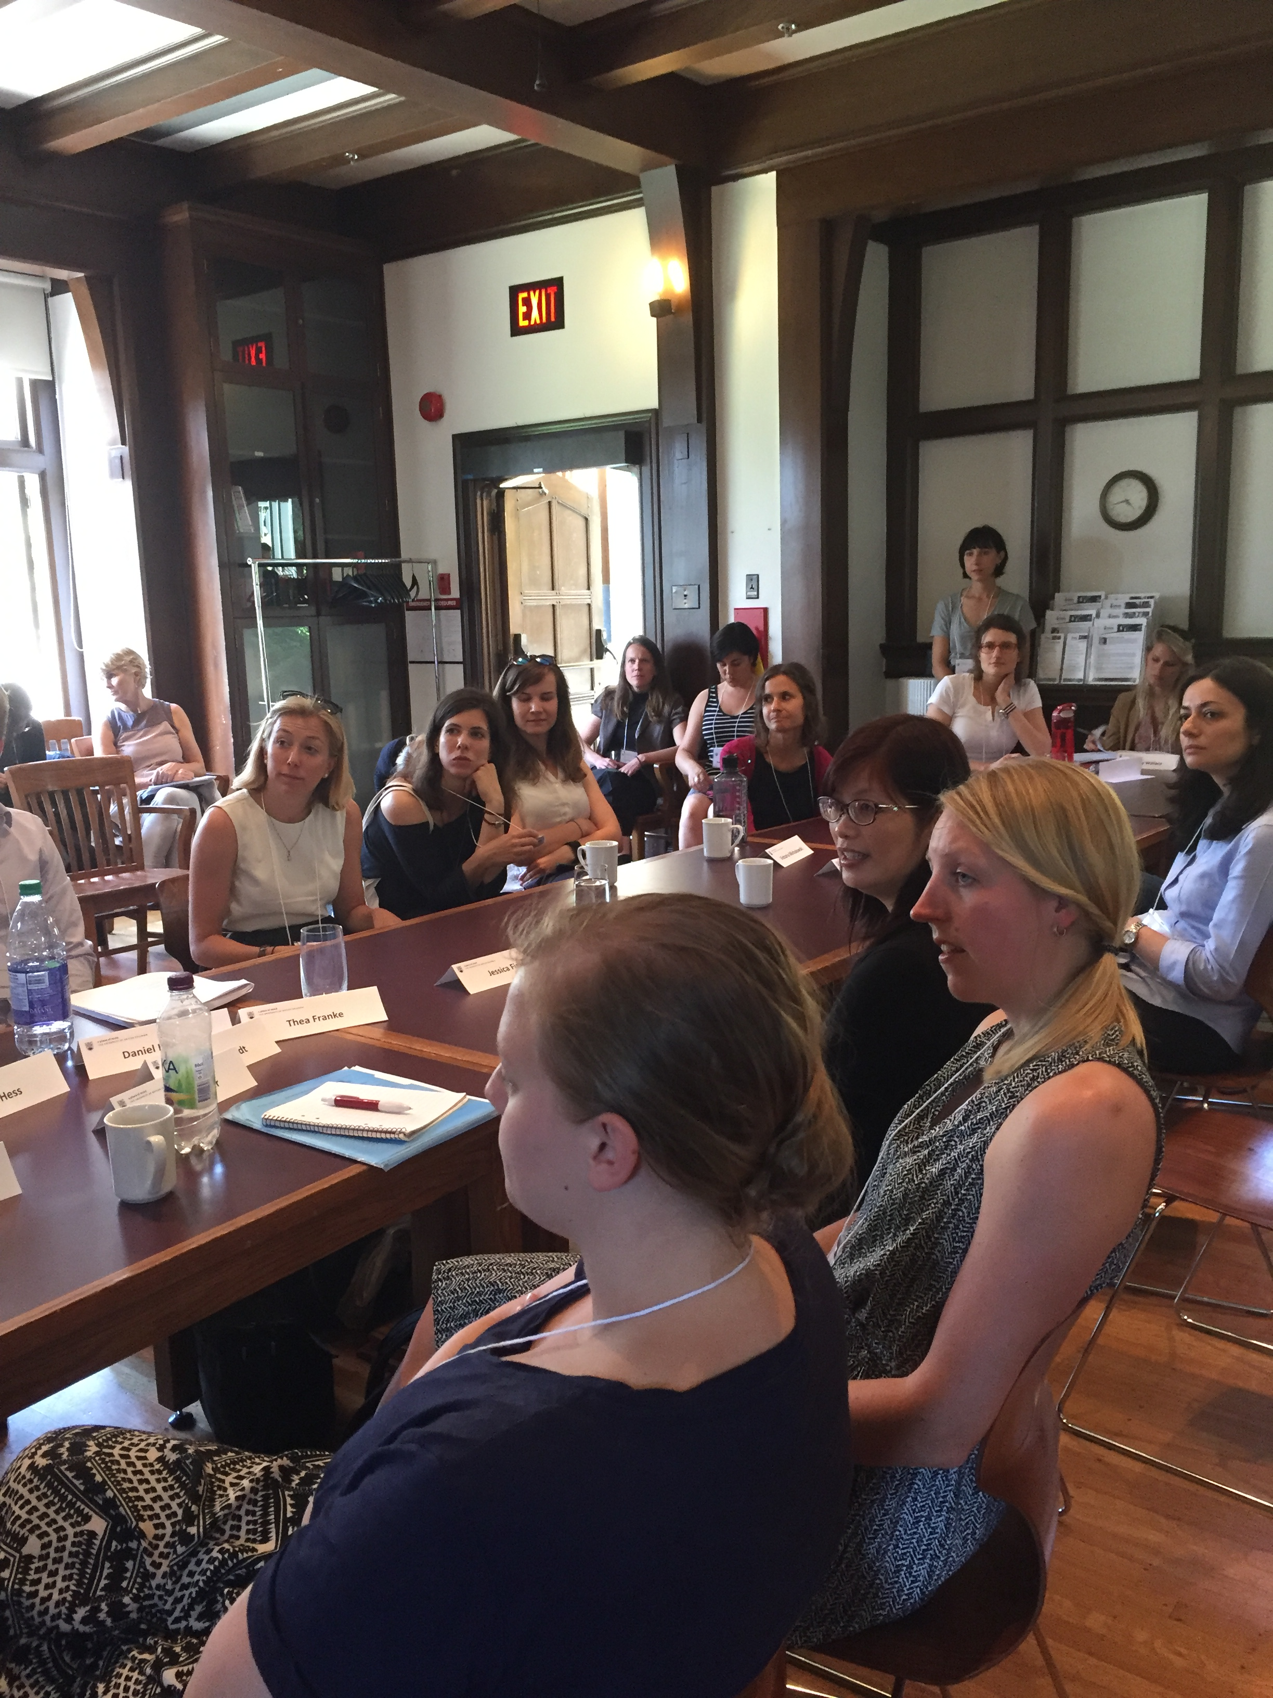
ISSA 3, UBC Vancouver, June 2016
93 applicants
20 participants
International teacher team
10 countries represented
Same core content over the years
Specific orientation based on
local expertise

Slide 19
Activities 2017
Introduction of the fourth cohort affiliates
PhD student days
SWEAH Course ”Theories on Ageing”
Other activities?

Slide 20
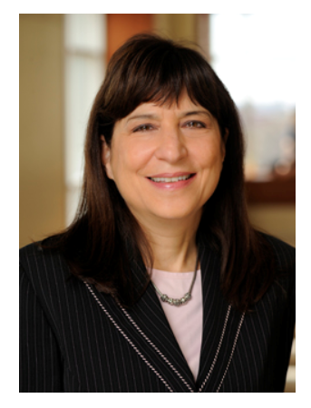
STILL TENTATIVE OPPORTUNITY:
Summer Institute on Intervention Research
Organised by prof. Laura Gitlin and team at Johns Hopkins University, Baltimore, USA
One week, early June 2017
SWEAH will finance up to five participants active at partner universities
Call will be launched asap
“Developing and testing novel interventions that enhance the ability of older adults with cognitive or physical impairments to age in place with quality of life can make an important difference in the lives of older people and their families.”

Slide 21
SWEAH Coordination & Management
Chair of SWEAH Board
  Professor em. Agneta Stark
Coordinator
  Professor Susanne Iwarsson
Study Coordinator
  Associate Professor Maria Haak
Administrative Officers
  Christine Schmiege, Åsa Berggren Nylund

Slide 22

SWEAH Partners
www.med.lu.se/sweah

Slide 23
Questions?
Thank you for listening
Cecilia Winberg
Cecilia.winberg@med.lu.se
Phone: 072-5281362
Read more about SWEAH: www.med.lu.se/sweah
Notes:
Hur tänker ni att vi kan göra för att öka engagemang i SWEAH
Några tips
Tar gärna emot tankar på dagens presentation/diskussion

